Slide 1
ZINTEGROWANE INWESTYCJE TERYTORIALNE AGLOMERACJI WAŁBRZYSKIEJ 10.4.4 Dostosowanie systemów kształcenia i szkolenia zawodowego do potrzeb rynku pracy- ZIT AW TYP PROJEKTU- 10.4.F Konkurs nr RPDS.10.04.04-IZ.00-02-271/17
Wrocław, 20 listopada 2017 r.

Slide 2
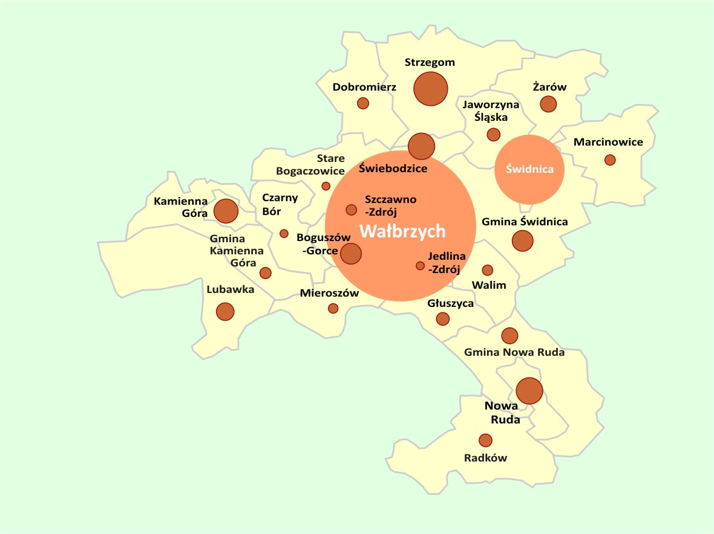
AGLOMERACJA WAŁBRZYSKA
420 000 mieszkańców
22 gminy - sygnatariusze porozumienia AW
10% powierzchni Dolnego Śląska
14% ludności Dolnego Śląska
pionierska inicjatywa w przyjęciu unijnej pomocy w perspektywie do 2020 roku

Slide 3
Aglomerację Wałbrzyską (AW) tworzą 22 gminy:
Boguszów-Gorce
Czarny Bór
Dobromierz
Głuszyca
Jaworzyna Śląska
Jedlina-Zdrój
Kamienna Góra – gmina wiejska
Kamienna Góra – miasto
Lubawka
Marcinowice
Mieroszów
Nowa Ruda - gmina wiejska
Nowa Ruda - miasto
Stare Bogaczowice
Strzegom
Szczawno-Zdrój
Świdnica - gmina wiejska
Świdnica - miasto
Świebodzice
Walim
Wałbrzych
Żarów
Podstawą jej utworzenia było przyjęcie Deklaracji Wałbrzyskiej wyznaczającej działania zmierzające do nadania stosownej rangi niniejszemu obszarowi i aktywizacji społeczno-gospodarczej aglomeracji.
Notes:
zlokalizowane w południowej części województwa dolnośląskiego, które należą do czterech powiatów (wałbrzyskiego, kamiennogórskiego, świdnickiego oraz kłodzkiego).

Slide 4
ZINTEGROWANE INWESTYCJE TERYTORIALNE
ZIT to nowe narzędzie wspierające wdrażanie strategii terytorialnych z wykorzystaniem możliwości finansowych, jakie dają Fundusze Europejskie w okresie 2014–2020.
Celem ZIT jest m.in.: realizacja zintegrowanych projektów odpowiadających w sposób kompleksowy na potrzeby i problemy obszarów metropolitalnych oraz sprzyjanie ich rozwojowi, współpracy i integracji, przede wszystkim tam, gdzie skala problemów związanych z brakiem współpracy i komplementarności działań różnych jednostek administracyjnych jest największa.

Slide 5
ZINTEGROWANE INWESTYCJE TERYTORIALNE AGLOMERACJI WAŁBRZYSKIEJ
Funkcje instytucji pośredniczącej ZIT AW pełni Gmina Wałbrzych.
Zadania instytucji pośredniczącej Gmina Wałbrzych powierzyła jednostce gminnej - Instytucji Pośredniczącej Aglomeracji Wałbrzyskiej utworzonej 30 stycznia 2015 r.
Dnia 12 czerwca 2015 r. zawarto Porozumienie w sprawie powierzenia przez Zarząd Województwa Dolnośląskiego zadań w ramach instrumentu ZIT Gminie Wałbrzych - liderowi ZIT AW.

Slide 6
STRATEGIA ZINTEGROWANYCH INWESTYCJI TERYTORIALNYCH AGLOMERACJI WAŁBRZYSKIEJ
Strategia ZIT AW jest najważniejszym dokumentem:
wykonawczym do Strategii Rozwoju Aglomeracji Wałbrzyskiej 2013-2020 określającym działania służące rozwiązywaniu problemów gospodarczych, środowiskowych, klimatycznych, demograficznych, społecznych zatwierdzanym przez Prezydenta Miasta Wałbrzycha i opiniowanym przez Komitet Sterujący Aglomeracji Wałbrzyskiej, Instytucję Zarządzająca RPO WD 2014-2020 oraz Ministerstwo Infrastruktury i Rozwoju.
regulującym zasady wsparcia w ramach Zintegrowanych Inwestycji Terytorialnych.

Slide 7
STRATEGIA ZINTEGROWANYCH INWESTYCJI TERYTORIALNYCH AGLOMERACJI WAŁBRZYSKIEJ
Główne elementy struktury Strategii ZIT AW:
Diagnoza obszaru realizacji ZIT AW
Cel główny, cele rozwojowe, priorytety i działania Strategii ZIT AW
Plan finansowy
Załączniki m.in. zestawienie wskaźników monitoringu

Slide 8
STRATEGIA ZINTEGROWANYCH INWESTYCJI TERYTORIALNYCH AGLOMERACJI WAŁBRZYSKIEJ
Diagnoza obszaru realizacji ZIT AW dotyczy czterech sfer:
Gospodarczej
Społecznej
Infrastrukturalnej
Środowiska naturalnego.
Konkurs odpowiada na problemy zidentyfikowane w sferze społecznej,
w której zidentyfikowano obszary problemowe: demografia, rynek pracy, opieka społeczna, aktywność, edukacja, zdrowie, kultura.

Slide 9
STRATEGIA ZINTEGROWANYCH INWESTYCJI TERYTORIALNYCH AGLOMERACJI WAŁBRZYSKIEJ
W obszarze problemowym edukacja ponadgimnazjalna zidentyfikowano problem:
Regres szkolnictwa zawodowego.
Wynikiem diagnozy jest określenie strategicznej interwencji:
Poprawa poziomu edukacji i promowanie uczenia się przez całe życie (wiązki projektów).
TERYTORIALNY WYMIAR WSPARCIA
Zgodnie z przeprowadzoną diagnozą projekty będą realizowane na terenie całej Aglomeracji Wałbrzyskiej.

Slide 10
NABÓR WNIOSKÓW W RAMACH PODDZIAŁANIA 10.4.4 – DOSTOSOWANIE SYSTEMÓW KSZTAŁCENIA I SZKOLENIA ZAWODOWEGO DO POTRZEB RYNKU PRACY– ZIT AW TYP PROJEKTU- 10.4.F
Kwota środków europejskich przeznaczona na
Konkurs nr RPDS.10.04.04-IZ.00-02-271/17
wynosi:
5 384 140PLN (tj.1 248 583 EUR)
Alokacja przeliczona po kursie Europejskiego Banku Centralnego (EBC) obowiązującym w dniu 28 września 2017 r. (1 euro = 4.3122 PLN).
Łączna kwota przeznaczona na dofinansowanie projektów zostanie zwiększona o środki z budżetu państwa w zależności od poziomu planowanego przez Wnioskodawców wkładu własnego.

Slide 11
TRANSPOZYCJA PRIORYTETÓW I DZIAŁAŃ STRATEGII ZIT AW NA DZIAŁANIA RPO WD 2014-2020
PRIORYTET ZIT AW | DZIAŁANIE ZIT ZW | PI RPO WD | DZIAŁANIE SZOOP RPO WD
Cel rozwojowy 4 Aktywna społeczność
Priorytet 4.1 Pobudzanie aktywności lokalnych | Działanie 4.1.1 Wspieranie dostępu do zatrudnienia | 8.3 Godzenie życia zawodowego i prywatnego | Godzenie życia zawodowego i prywatnego – ZIT Aglomeracji Wałbrzyskiej
 | Działanie 4.1.2 Praca na własny rachunek | Nie dotyczy
Priorytet 4.2 Poprawa poziomu edukacji i promowanie uczenia się przez całe życie | Działanie 4.2.1 Równy dostęp do edukacji | 10.1 Zapewnienie równego dostępu do wysokiej jakości edukacji przedszkolnej, podstawowej, gimnazjalnej i ponadgimnazjalnej | Zapewnienie równego dostępu do wysokiej jakości edukacji przedszkolnej – ZIT Aglomeracji Wałbrzyskiej
 |  |  | Zapewnienie równego dostępu do wysokiej jakości edukacji podstawowej, gimnazjalnej i ponadgimnazjalnej – ZIT Aglomeracji Wałbrzyskiej
 | 4.2.2 Kształcenie i szkolenie zawodowe | 10.4 Dostosowanie systemów kształcenia i szkolenia zawodowego do potrzeb rynku pracy | Dostosowanie systemów kształcenia i szkolenia zawodowego do potrzeb rynku pracy – ZIT Aglomeracji Wałbrzyskiej
Priorytet 4.3 Promowanie włączenia społecznego | Działanie 4.3.1 Aktywna integracja społeczna | 9.1 Aktywna integracja | Aktywna integracja – ZIT Aglomeracji Wałbrzyskiej
 | Działanie 4.3.2 Ułatwianie dostępu do usług opieki zdrowotnej i usług społecznych | 9.2 Dostęp do wysokiej jakości usług, w tym opieki zdrowotnej i usług społecznych | Dostęp do wysokiej jakości usług społecznych – ZIT Aglomeracji Wałbrzyskiej
 | Działanie 4.3.3 Aktywne i zdrowe starzenie się | Działanie realizowane poprzez bezpośrednie aplikowanie beneficjentów ZIT AW do RPO WD 2014-2020

Slide 12
KRYTERIA OCENY ZGODNOŚCI PROJEKTÓW ZE STRATEGIĄ ZIT AW
Kryterium oceny zgodności projektu ze Strategią ZIT AW (EFS) oceniane będzie na podstawie II sekcji :
I sekcja- ocena ogólna
Wpływ projektu na realizację ze Strategią ZIT
Wpływ realizacji projektu na realizację wartości docelowej wskaźników monitoringu realizacji celów Strategii ZIT
Komplementarny charakter projektu
II sekcja – minimum punktowe
Uzyskanie przez projekt minimum punktowego.
Liczba możliwych do zdobycia punktów będzie stanowić 50% wszystkich możliwych do zdobycia punktów podczas całego procesu oceny

Slide 13
KRYTERIA OCENY ZGODNOŚCI PROJEKTÓW ZE STRATEGIĄ ZIT AW
L.p. | Nazwa kryterium | Definicja kryterium | Opis znaczenia kryterium | Waga kryterium
1. | Wpływ projektu na realizację Strategii ZIT | Weryfikowany będzie faktyczny wpływ przedsięwzięcia na minimalizację negatywnych zjawisk opisanych w Strategii ZIT oraz faktyczny wpływ projektu na realizację zamierzeń strategicznych ZIT. Sprawdzana będzie zbieżność zapisów dokumentacji aplikacyjnej z zapisami Strategii ZIT. Ocena w tym aspekcie będzie opisowa i będzie zawierała szczegółowe uzasadnienie dla przyznanej liczby punktów. Weryfikowany będzie: Wpływ projektu na rozwój pozaszkolnych form kształcenia osób dorosłych poprzez działania realizowane we współpracy z lokalnymi pracodawcami/ przedsiębiorcami, prowadzącymi działalność na terenie ZIT AW. Czy założone w projekcie działania prowadzone będą we współpracy z pracodawcami/przedsiębiorcami wpisującymi się w regionalne inteligentne specjalizacje (załącznik do Regionalnej Strategii Innowacji dla Województwa Dolnośląskiego na lata 2011-2020). Podstawą weryfikacji będzie część diagnostyczna Strategii ZIT w obszarze – Edukacja. | Kryterium punktowe skala punktowa od 0 do 25 (0 punktów w kryterium oznacza odrzucenie wniosku) | 50%

Slide 14
KRYTERIA OCENY ZGODNOŚCI PROJEKTÓW ZE STRATEGIĄ ZIT AW
L.p. | Nazwa kryterium | Definicja kryterium | Opis znaczenia kryterium | Waga kryterium
2. | Wpływ realizacji projektu na realizację wartości docelowej wskaźników monitoringu realizacji celów Strategii ZIT | Weryfikowany będzie poziom wpływu wskaźników zawartych w projekcie na realizacje wartości docelowych wskaźników Strategii ZIT wynikających z Porozumienia. (wskaźników Ram Wykonania i pozostałych z RPO). Wskaźniki które będą brane pod uwagę przy tym kryterium: Liczba osób uczestniczących w pozaszkolnych formach kształcenia w programie. Liczba osób, które uzyskały kwalifikacje w ramach pozaszkolnych form kształcenia. | Kryterium punktowe skala punktowa od 0 do 20 (0 punktów w kryterium nie oznacza odrzucenia wniosku) | 40%

Slide 15
KRYTERIA OCENY ZGODNOŚCI PROJEKTÓW ZE STRATEGIĄ ZIT AW
L.p. | Nazwa kryterium | Definicja kryterium | Opis znaczenia kryterium | Waga kryterium
3. | Komplementarny charakter projektu | W ramach tego kryterium będzie weryfikowane czy we wniosku o dofinansowanie zostały wskazane projekty, które są powiązane ze zgłoszonym projektem i które zostały zrealizowane, bądź są w trakcie realizacji na terenie danego ZIT i zostały sfinansowane ze środków publicznych zewnętrznych. Projekty te mogą polegać na wykorzystywaniu efektów realizacji innego projektu, wzmocnieniu trwałości efektów jednego przedsięwzięcia realizacją drugiego, bardziej kompleksowym potraktowaniem problemu m.in. poprzez zaadresowanie projektu do tej samej grupy docelowej, tego samego beneficjenta, tego samego terytorium, uzależnienia realizacji jednego projektu od przeprowadzenia innego przedsięwzięcia itd. | Kryterium punktowe skala punktowa od 0 do 5 | 10%

Slide 16
Punktacja do kryterium nr 1 Wpływ projektu na realizację Strategii ZIT
Wyszczególnienie – stopień istotności czynnika/elementu | Wpływ projektu na rozwój pozaszkolnych form kształcenia osób dorosłych poprzez działania realizowane we współpracy z lokalnymi pracodawcami/przedsiębiorcami prowadzącymi działalność na terenie ZIT AW | Czy założone w projekcie działania prowadzone będą we współpracy z pracodawcami/przedsiębiorcami wpisującymi się w regionalne inteligentne specjalizacje (załącznik do Regionalnej Strategii Innowacji dla Województwa Dolnośląskiego na lata 2011-2020)
Działania w ramach projektu realizowane bez współpracy z podmiotami 0 (brak wpływu i wpływ nieznaczący) | Wartość czynnika/elementu Nie dotyczy | Wartość czynnika/elementu Nie dotyczy
Działania w ramach projektu realizowane we współpracy z 1 lub więcej podmiotami 100% maksymalnej oceny (wysoki wpływ) | Wartość czynnika/elementu 12,50 pkt | Wartość czynnika/elementu 12,50 pkt
Waga danego czynnika/elementu | 50% | 50%
Ocena: (max 25 pkt. – 100%) | 12,50 pkt | 12,50 pkt

Slide 17
Punktacja do kryterium nr 2 Wpływ realizacji projektu na realizację wartości docelowej wskaźników monitoringu realizacji celów Strategii ZIT
Wyszczególnienie | 0 (brak wpływu i wpływ nieznaczący) | 25 % maksymalnej oceny niski wpływ | 50 % maksymalnej oceny średni wpływ | 100% maksymalnej oceny (wysoki wpływ) | Waga danego wskaźnika | Ocena: (max 20 pkt. – 100%)
Wskaźnik nr 1 Liczba osób uczestniczących w pozaszkolnych formach kształcenia w programie | Wartość wskaźnika do 20 osób 0 pkt | Wartość wskaźnika od 21 do 40 osób 2,5 pkt | Wartość wskaźnika od 41 do 60 osób 5 pkt | Wartość wskaźnika powyżej 60 osób 10 pkt | Waga wskaźnika 50% | 10 pkt
Wskaźnik nr 2 Liczba osób, które uzyskały kwalifikacje w ramach pozaszkolnych form kształcenia | Wartość wskaźnika do 10 osób 0 pkt | Wartość wskaźnika od 11 do 20 osób 2,5 pkt | Wartość wskaźnika Od 21 do 30 osób 5 pkt | Wartość wskaźnika powyżej 30 osób 10 pkt | Waga wskaźnika 50% | 10 pkt

Slide 18
Punktacja do kryterium nr 3 Komplementarny charakter projektu
Punktacja
0 | Brak komplementarności – 0 pkt
25% maksymalnej oceny | Projekt komplementarny z co najmniej 1 projektem uzyska 1,25 pkt
50% maksymalnej oceny | Projekt komplementarny z co najmniej 2 projektami uzyska 2,5 pkt
100% maksymalnej oceny | Projekt komplementarny z co najmniej 4 projektami uzyska 5 pkt
Ocena: (max 5 pkt. – 100%)

Slide 19
II sekcja ogólna Kryterium – uzyskanie przez projekt minimum punktowego
W ramach tego kryterium będzie sprawdzane czy projekt otrzymał co najmniej 50% możliwych do uzyskania punktów na tym etapie oceny. Kryterium obligatoryjne (kluczowe) – niespełnienie Kryterium obligatoryjne (kluczowe) – niespełnienie oznacza odrzucenie wniosku Po zakończeniu oceny, na podstawie liczby punktów przyznanych przez KOP zostanie utworzona lista rankingowa. możliwych do uzyskania punktów na tym etapie oceny

Slide 21
INSTYTUCJA POŚREDNICZĄCA AGLOMERACJI WAŁBRZYSKIEJ ul. Słowackiego 23A, 58-300 Wałbrzych
tel. 74 84 74 150 ipaw@ipaw.walbrzych.eu www.ipaw.walbrzych.eu
Dziękujemy za uwagę.

